Slide 1

대화형 데이터 분석 리포팅 플랫폼
SK네트웍스 Family AI 캠프 29기 FSD
박준희 · 정승 · 윤대성 · 김재홍 · 송민지
Notes:
안녕하세요. 29기 3팀 FSD입니다.
저희는 대화형 / 데이터 분석 / 리포팅 플랫폼의 주제로 /
만들고 있는 서비스는 / Answervice입니다.
설명부터 길게 드리기보다, 먼저 Answervice가 질문에 어떻게 답하는지 보시겠습니다.

Slide 2






ANSWERVICE / 02
DEMO
Answervice의 동작 과정
질문
데이터 탐색
분석
표 · 차트
근거
리포트
자연어로 질문하면 필요한 데이터를 찾고, 분석 결과와 근거를 보여주고, 리포트까지 연결합니다.
02 / 16
Notes:
시연 영상을 / 정리하면,
질문에서 시작해서,
데이터 탐색,
분석,
표와 차트,
근거 확인,
리포트 활용까지 / 한 흐름으로 이어집니다.
지금 시연에 사용하는 데이터는
복합 리조트 운영 환경을
재현한 AI레디 데이터입니다.
이렇게 정리된 / 검증 환경에서는
핵심 흐름이 / 원할하게 동작하지만,
실제 기업 환경은 훨씬 복잡합니다.

Slide 3
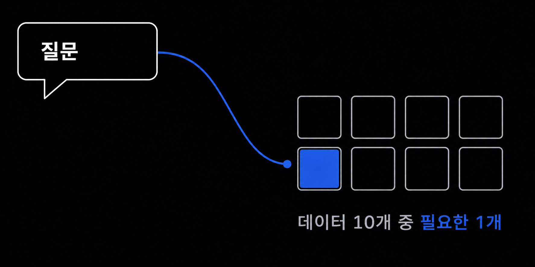
ANSWERVICE / 03
지금 되는 것
정리된 데이터 환경 기반으로 대화형 분석
데모 시스템은 쉽게 작동
현재 검증 환경에서 되는 것
데이터 탐색
분석 결과
근거 표시
어디 있는지
알아냅니다
표와 차트로
정리합니다
출처를
확인합니다
하지만 실제 기업 환경은 다릅니다.
03 / 16
Notes:
현재 검증 환경에서는 세 가지 흐름을 확인하고 있습니다.
첫째,
질문에 필요한 데이터가 / 어디에 있는지 / 찾는 / 데이터 탐색입니다.
둘째,
조회한 결과를 / 표와 차트로 / 정리하는 / 분석 결과 화면입니다.
셋째,
사용한 데이터의 / 출처를 확인하는 / 근거 표시입니다.
현재는 / 정리된 AI 레디 / 데이터 환경에서
핵심 흐름을 / 확인한 단계이며
실제 기업에서는 / 데이터의 수와 / 종류, 권한과 업무 기준이 /
훨씬 복잡합니다.
정리된 데이터 / 열 개에서 하나를 찾는 것과 /
수많은 데이터에서 / 정확한 하나를 / 찾는 것은 전혀 다른 문제입니다.

Slide 4
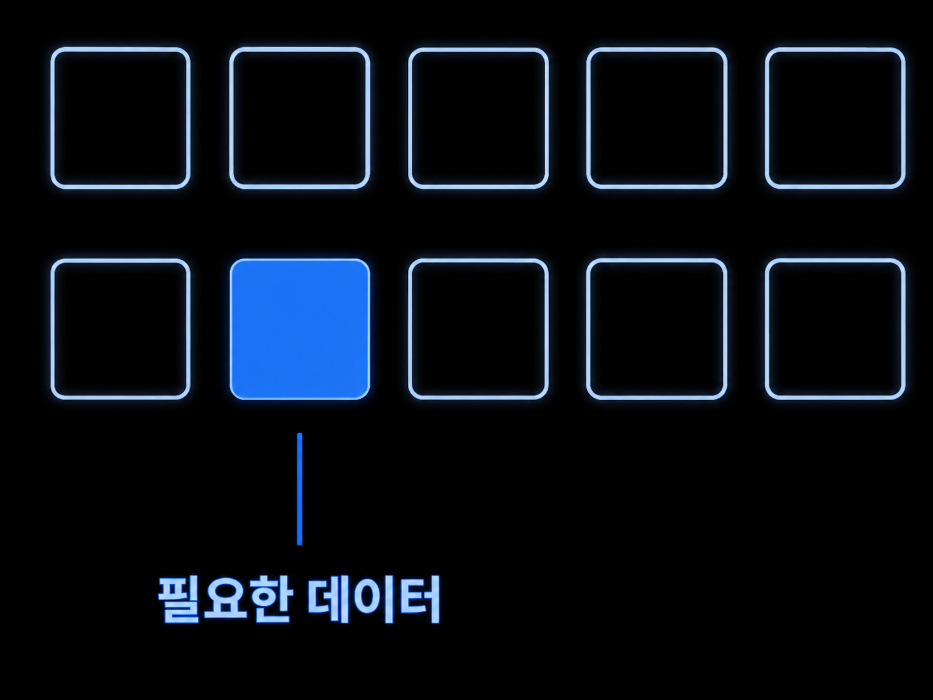

ANSWERVICE / 04
문제
10개 중 하나를 찾는 것과 10,000개 중 하나를 찾는 것의 차이
10개
10,000개
≠
어느 시스템 어떤 표 어떤 기준으로 연결해야 하는지
AI도 판단하기 어려워집니다.
Garbage In, Garbage Out
기준과 의미가 정리되지 않은 데이터에서는 좋은 AI도 좋은 답을 만들기 어렵습니다.
04 / 16
Notes:
데이터가 열 개뿐이라면, /
AI가 필요한 정보를 / 찾는 일은 비교적 단순합니다.
하지만 데이터가 / 만 개로 늘어나면 / 이야기가 달라집니다.
어느 시스템에 있는지,
어떤 항목이 맞는지,
서로 연결해도 되는지를 / 먼저 판단해야 합니다.
여기서 중요한 원칙이 Garbage In(가비지인),
Garbage Out(가비지아웃)입니다.
입력되는 데이터와 / 기준이 / 정리되지 않으면,
아무리 좋은 AI 모델을 사용해도 / 좋은 답을 기대하기 어렵습니다.
따라서 / 이 문제는 / AI 모델만 / 바꾼다고 / 해결되지 않으며
AI가 올바른 데이터를 찾을 수 있는 / 환경이 먼저 필요합니다.
그 환경을 / 어렵게 만드는 / 대표적인 문제가 바로 / 데이터 사일로입니다.

Slide 5





ANSWERVICE / 05
데이터 사일로
데이터 사일로 문제
기업 데이터는 여러 부서와 시스템에 흩어져 있습니다.
운영
?
재무
위치가 다름
기준이 다름
연결 방식이 다름
영업
형식이 다름
고객
시설
권한이 다름
PostgreSQL
MySQL
CRM
Oracle
ClickHouse
데이터가 없는 것이 아니라,
연결된 답을 만들기 어려운 것이 문제입니다.
05 / 16
Notes:
기업의 데이터는 보통 한곳에 모여 있지 않습니다.
예를 들면 영업 데이터는 / PostgreSQL(포스트 / 그레스 / 큐엘)
운영 데이터는 / MySQL,
고객 정보는 / CRM
재무와 / 시설 데이터는
서로 다른 시스템에 있을 수 있습니다.
이렇게 / 부서와 / 시스템별로
데이터가 / 나뉜 상태를 / 데이터 사일로라 합니다.
문제는 단순히 / 저장 위치만 / 다른 것이 아닙니다.
데이터 형식이 / 다르고
업무에서 사용하는 / 기준도 다르고,
볼 수 있는 사람의 / 권한도 다릅니다
또 / 여러 데이터를 / 연결하려면,
어떤 항목을 / 기준으로 연결해야 / 하는지도 알아야 합니다.
기업은 / 데이터가 / 없는 것이 아니라
데이터는 / 많이 있지만,
하나의 질문에 / 필요한 데이터를 /
연결해서 / 신뢰할 수 있는 / 답을 만드는 일은 어렵습니다.
Answervice는 / 바로 이 연결 과정에 / 초점을 맞췄습니다.
이 연결이 자동화되지 않으면,
사람은 / 보고서를 만들 때마다 / 같은 과정을 반복하게 됩니다.

Slide 6





ANSWERVICE / 06
반복되는 업무
여러 부서와 시스템을 거친 보고서 작성 과정
전표 — ERP
원장 — JPG
예산 — Excel
정산 — CSV
세금계산서 — PDF
카드·은행 — API
영업
운영
고객
재무
자료 요청
취합
분석
검증
보고서 작성
매주 반복
자료를 찾고, 정리하는 작업이 매주 반복됩니다.
06 / 16
Notes:
한 조직의 / 주간 보고서 / 만드는 과정을 / 예시로 들어보겠습니다. 하나의 보고서를 / 만들기 위해 / 여러 부서를 거쳐야 합니다.
영업과 운영,
고객관리부와 재무 부서에 자료를 취합합니다.
받는 파일도 하나의 형식이 아닙니다.
재무 팀만 / 예를 들어도
전표는 / ERP
이미지로 된 / 원장,
엑셀된 / 예산파일
CSV로 정리된 / 정산 자료,
PDF로 있는 / 세금계산서,
외부 API 연결된 / 카드내역과 같이
데이터의 형태가 서로 다릅니다.
보고서를 / 작성하려면
자료를 요청하고/ 취합하고 / 분석한 뒤,
값이 맞는지 / 검증하고,
다시 보고서로 / 정리합니다.
문제는 / 이 과정이 / 한 번으로 / 끝나지 않는다는 점입니다.
같은 유형의 / 보고서를 / 만들 때마다
자료 요청부터 / 작성까지 / 비슷한 작업이 반복됩니다.
저희는 / 이 반복 업무를 / 줄이려면,
먼저 데이터의 위치와 / 의미를 / 정리해야 한다고 / 판단했습니다.
그래서 해결의 출발점으로 / 데이터카탈로그를 / 선택했습니다.

Slide 7





ANSWERVICE / 07
해결의 출발점
데이터 카탈로그 필요성
데이터 카탈로그는 회사 곳곳에 흩어진 데이터를 찾고 이해하게 해주는, 회사 데이터의 검색엔진입니다.
영업
운영
고객
재무
시설
위치가 다름
형식이 다름
기준이 다름
권한이 다름
연결 방식이 다름
↓
↓
↓
↓
↓
데이터의 위치를
알려줍니다.
데이터 항목 구조를
설명합니다.
같은 기준으로
정의합니다.
볼 수 있는 사람을
표시합니다.
연결 방법을
알려줍니다.
AI가 데이터를 정확하게 분석하려면, 먼저 데이터의 위치, 의미, 기준이 정리되어야 합니다.
07 / 16
Notes:
데이터 카탈로그는 / 쉽게 말하면,
회사 데이터용 / 검색엔진입니다.
회사 안에는 / 영업, / 운영, 고객, / 재무, / 시설 데이터가
서로 다른 / 시스템에 흩어져 / 있습니다.
그래서 / 데이터를 분석하기 / 전에 /
어디에 있는지 / 어떤 의미인지 / 기준이 같은지,
누가 볼 수 있는지 / 무엇과 연결되는지를 / 먼저 알아야 합니다.
그래서 저희는 / 이 역활을 위해 / DataHub 도구를 사용합니다.
DataHub는 / 원본 데이터를 / 한곳에 옮기거나 / 합치는 도구가 아닙니다.
원본 데이터는 / 그대로 두고,
필요한 데이터를 / 쉽게 찾고 / 이해할 수 있도록
위치 /의미/ 권한 / 연결 정보를 / 정리해 줍니다.
AI는 / 이 정보를 바탕으로
질문에 맞는 데이터를 / 더 정확하게 찾아 분석합니다.
국내 여러 기업에서도 / 회사 데이터를 / 더 쉽게 찾고 활용하기 위해
데이터 카탈로그를 / 구축하고 있습니다.

Slide 8



ANSWERVICE / 08
PROBLEM
국내 기업의 데이터 카탈로그 구축 사례
COMPANY
CONFIRMED DIRECTION
우아한형제들
DataHub 바탕으로 데이터 검색 화면과 연결 정보 관리
쏘카
DataHub · Amundsen 비교 후 데이터 검색 플랫폼 구축
뱅크샐러드
개발자가 아니어도 쉽게 데이터를 찾을 수 있는 환경 구축
IBK기업은행
데이터 검색·분석·재사용이 가능한 전사 데이터 포털 구축
핵심은 메타데이터를 실제 데이터 검색과 활용 과정에 연결했다는 점입니다.
08 / 16
Notes:
국내 기업 사례를 살펴보면 / 공통된 방향을 확인할 수 있습니다.
우아한형제들은/ DataHub를 바탕으로
데이터 검색 화면과 / 연결 정보를 / 관리하는 / 방향을 선택했습니다.
쏘카는 / DataHub와 / Amundsen(아문센)을
비교한 뒤 / 데이터 검색 플랫폼을 / 구축했습니다.
뱅크샐러드는 / 개발자가 아니더라도
데이터를 쉽게 찾을 수 있는 / 환경을 만들고자 하였고
IBK기업은행은 / 데이터 카탈로그와 / 업무 용어를 통합한
전사가 사용하는 데이터 포털을 / 구축했습니다.
각 회사의 구체적인 환경과 / 구현 방식은 다릅니다.
다만 / 데이터가 많은 조직일수록,
메타데이터를 / 실제 업무에서 찾고 활용할 수 있게
만드는 것이/ 중요한 방향이라는 점은 / 확인할 수 있었습니다.
그리고 SK네트웍스 관계자분들에게 질문이 있습니다.
사전에 말씀 드린 / IBK기업은행의 / 데이터 포털을 구축을
엔코아에서 했다는 / 기사를 접했습니다.
이와 같이 / SK네트웍스에서도
데이터 카탈로그나 / 사내 데이터 검색·활용 환경을 / 구축하고 있는지,
또는 앞으로 검토할 계획이 / 있는지 궁금합니다.
공개 가능한 범위에서 / 혹시 Q&A 시간에 답변 / 해주실수 있을까요?
다시 저희 발표로 / 넘어가
저희는 이 구조를 검증할 / 첫 환경으로
복합 리조트 운영 시나리오를 선택했습니다.

Slide 9

ANSWERVICE / 09
LEADING COMPANY
워커힐과 유사한 복합 리조트 환경 검증
SK NETWORKS BUSINESS
WHY WALKERHILL FIRST
PROJECT SYNTHETIC DATA · 5 SOURCES
정보통신
호텔앤리조트
복합 리조트 운영 환경
영역 | AI 레디 데이터 | 데이터베이스
객실 · 예약 | 예약 · 객실 · 투숙 · 요금 | PostgreSQL
F&B | 매장 · 주문 · 상품 · 결제 | MySQL
멤버십 · 고객 | 고객 · 등급 이력 · 포인트 | SQL Server
시설 운영 | 이용 · 점검 · 장애 · 이벤트 | ClickHouse
연회 · 매출 | 연회 예약 · 상품 · 매출 | PostgreSQL
AI 웰니스
모빌리티
· 숙박 + 다이닝 + 멤버십
· 시설 + 연회
· 5개 업무 시스템 · 4종 DB 엔진
· 시간별 · 등급별 상태 변화
· 시스템 간 연결 기준이 필요한 환경
글로벌 트레이딩
데이터
AI
디지털 마케팅
복합 리조트 운영 환경을 재현한 시나리오이며,
호텔 데이터 관련 연구와 라쿠텐 공개 스키마를 참고해 AI-Ready 데이터로 설계했습니다.
09 / 16
Notes:
SK네트웍스에는
정보통신과
호텔앤리조트,
AI 웰니스와 / 모빌리티,
글로벌 트레이딩처럼 / 다양한 사업 영역이 있습니다.
저희는 / 그 중 첫 검증 시나리오로 /
워커힐과 같은 복합 리조트 / 운영 환경을 선택했습니다.
복합 리조트에는 / 다양한 데이터가 있습니다.
객실과 예약,
다이닝,
멤버십과 고객,
시설 운영,
연회와 매출 데이터가 / 함께 존재합니다.
저희는 이 환경을 / 다섯 개의 / 데이터 소스로 / 나눴습니다.
객실과 예약은 / PostgreSQL(포스트 그레스 큐엘),
F&B는 / MySQL,
멤버십과 고객은 / SQL Server(에스큐엘서버),
시설 운영은 / ClickHouse,
연회와 매출은 / 별도의 PostgreSQL(포스트 그레스 큐엘)로 / 구성했습니다.
정리하면 /
다섯 개의 / 이질적인 시스템과
네 종류의 / 데이터베이스 엔진을 / 연결하는 구조입니다.
데이터 생성은 / 호텔 데이터 관련 연구와 /
공개 스키마를 참고해 만든 / AI레디 데이터입니다.
저희는 이 데이터로
서로 다른 데이터 구조의 카탈로그로 설명하고,
질문에 맞게 연결해서 / 조회할 수 있는지를 / 검증하는 단계입니다.

Slide 10



ANSWERVICE / 10
만드는 것
Answervice의 3가지 핵심 기능
01 탐색
02 분석
03 활용
데이터 카탈로그
질문으로 분석하기
근거 있는 보고서
흩어진 데이터의 위치와 의미를 정리
질문에 맞는 데이터를 찾고 분석
분석 결과와 사용한 데이터를 함께 제시
필요한 데이터를 빠르게 찾기
분석 기준을 일정하게 유지
근거가 포함된 분석 결과 제공
반복되는 업무를 줄이고, 더 빠르고 정확한 의사결정을 지원합니다.
10 / 16
Notes:
저희 Answervice의 / 핵심 기능은 / 세 가지입니다.
첫 번째는 / 탐색입니다.
데이터 카탈로그를 통해 /
흩어진 데이터의 / 위치와 / 의미를 정리하고 찾습니다.
두 번째는 / 분석입니다.
사용자는 / SQL을 / 직접 작성하는 대신,
평소 사용하는 / 자연어로 / 질문합니다.
시스템은 / 질문에 맞는 데이터를 찾아 / 조회하고 분석합니다.
세 번째는 / 활용입니다.
분석 결과만 / 보여주는 것이 아니라,
어떤 데이터를 / 사용했는지 / 근거와 함께 제시하고,
그 결과를 / 보고서로 / 다시 / 사용할 수 있게 합니다.
저희가 기대하는 효과는 /
필요한 데이터를 / 찾는 시간을 줄이고 /
분석 기준을 / 일정하게 관리하며,
업무에 판단할 수 있는 자료를 / 더 빠르게 제공하는 것입니다.
이 세 기능이 / 내부에서 / 어떤 순서로 / 연결되는지 보겠습니다.

Slide 11







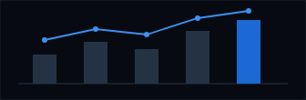


ANSWERVICE / 11
처리 흐름
질문에서 결과까지, 세부 동작 과정
PROCESS
질문 입력
데이터 · 업무 규칙 확인
SQL 조회문 생성 · 검증
통합 조회
결과 정리 및 보고서 생성
평소 사용하는 문장으로 질문
필요한 데이터 위치 확인
분석 기준 확인
안전한 조회문 생성 및 확인
여러 시스템(DB) 데이터 조회
표 · 차트와 핵심 설명 제공
RESULT
표
차트
근거
리포트
주요 수치를 한눈에 비교
변화와 차이를 시각적인 표현으로 확인
데이터 출처와 기준 확인
결과를 요약해 업무에 활용
질문에 바로 답하는 것이 아니라, 필요한 데이터와 기준을 확인한 뒤 검증된 결과로 제공됩니다.
11 / 16
Notes:
사용자가 질문을 입력하면,
시스템이 바로 / 그럴듯한 문장을 만들어내 / 답하는 것은 아닙니다.
첫 번째 사용자는 질문합니다.
두 번째 단계는 / 데이터와 / 업무 규칙 / 확인입니다.
질문에 필요한 데이터가 / 어디에 있는지 찾고,
어떤 기준으로 / 분석해야 하는지 / 확인합니다.
세 번째 단계는 / SQL 쿼리문 생성하고 / 검증합니다.
검증 에이전트가 쿼리문 후보를
만들더라도 / 바로 실행하지 않고,
안전한 조회인지 / 확인하는 단계를 거칩니다.
네 번째 단계는 / 통합 조회입니다.
필요한 정보가 / 여러 시스템에 / 나뉘어 있다면,
각 시스템의 데이터를 / 연결해서 조회합니다.
마지막 단계는 / 결과 정리와 / 보고서 생성입니다.
수치는 표로 비교하고,/
변화와 차이는 / 차트로 보여줍니다.
또 사용한 데이터의 출처와 / 기준을 근거로 남기고,
그 결과를 / 리포트로 저장해서 / 업무에 활용합니다.
이 흐름에서 / 가장 중요한 점은
질문에 바로 / 답하는 것이 아니라,
데이터의 위치와 / 업무 기준을 확인하고,
조회문을 검증한 뒤 / 결과를 제공한다는 것입니다.
저희는 답의 생성 과정을 / 다시 확인하고
신뢰성 있는 리포트를 / 만들수 있도록 / 개발하고 있습니다.

Slide 12
ANSWERVICE / 12
담당
각자의 전문 영역 중심으로 역할 분배
기획
데이터
AI
백엔드
프론트
R1
R2
R3
R4
R5
박준희
정승
윤대성
김재홍
송민지
PM
데이터 · 데이터 카탈로그
AI · 데이터 분석
백엔드 · 안전 검증
프론트엔드 · 리포트 화면
일정 관리
업무 조율
결과물 통합
합성 데이터
데이터 카탈로그 연결
통합 조회 환경
자연어 질문 분석
데이터 조회
분석 정확도 검증
API
조회 결과 검증
결과 저장
분석 화면
표 · 차트
출처와 리포트 화면
ANSWERVICE
각자 맡은 역할은 다르지만, 하나의 서비스로 연결하고 있습니다.
12 / 16
Notes:
팀 역할은
박준희는
PM으로 일정과 업무 조율,
결과물 통합을 / 맡고 있습니다.
저는 AI 레디 데이터생성과
데이터 카탈로그 / 통합 조회 환경을 담당합니다.
윤대성은
자연어 질문 분석과 / 데이터 조회,
분석 정확도 검증을 / 맡고 있습니다.
김재홍은
백엔드 API 연결과 /
조회 결과 검증을 / 담당합니다.
송민지는 프론트엔드를 맡고 있으며 분석 화면과 / 표·차트, 출처 / 리포트의 화면 구성을 담당하고 있습니다.
담당 영역은 나뉘어 있지만,
최종적으로는 하나의 서비스로 연결 하고 있습니다.

Slide 13
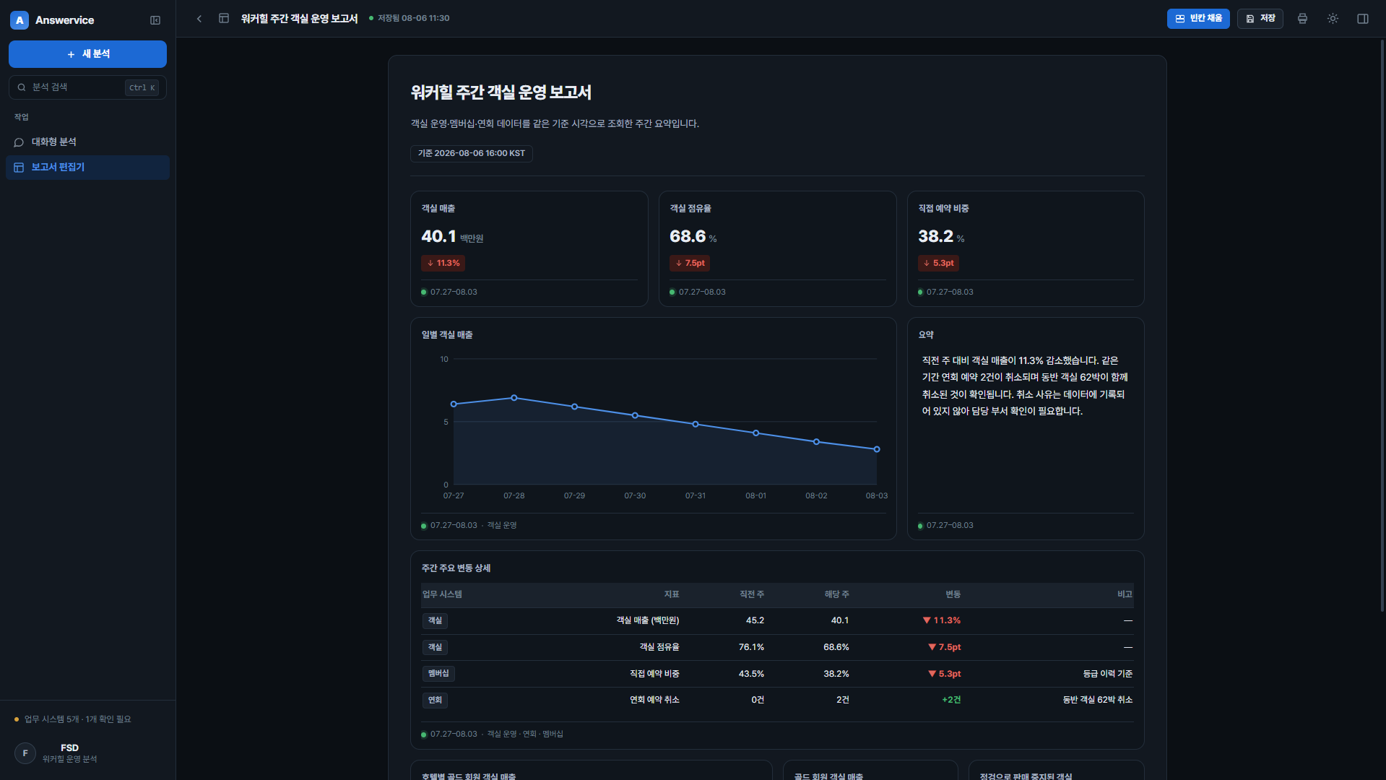
ANSWERVICE / 13
계획과 범위
우선순위에 따라 핵심 기능 구현 및 검증
P0
P1
운영 기능
예정
필수 기능
완료
◐ 정기 보고서 생성
◐ 외부 도구(MCP) 연결 관리
◐ 사내 지침 문서 검색
✓ 채팅 화면 구성
✓ 보고서 생성 및 수동 실행
✓ 실행 이력 확인
✓ 데이터 연결 상태 확인
완료 기준
P2
추가 범위
검토
질문부터 근거 · 표 · 차트 확인
직접 실행까지 전 과정 확인
○ 데이터 카탈로그 관리
○ 예측 모델 도구 연동
(ML-as-a-Tool)
핵심 분석 기능을 먼저 완성하고, 운영 기능과 추가 범위는 안정화 정도에 따라 순차적으로 구현합니다.
12 / 16
Notes:
개발 범위는 P0, P1, P2로 나눴습니다.
P0는 / 이번 프로젝트에서
반드시 연결해야 하는 핵심 기능입니다.
채팅 화면 /
보고서 생성과 / 수동 실행,
실행 이력 확인 / 데이터 연결 상태 확인을 /포함합니다.
현재 슬라이드의 / 체크 표시는
검증 환경에서 / 해당 화면 흐름을 / 확인했다는 의미입니다.
P1은 운영 기능입니다.
정기 보고서 생성,
외부 도구 / 연결 관리,
사내 지침 문서 검색이 / 포함됩니다.
현재는 일부 구현 중입니다.
P2는 추가 범위입니다.
데이터 카탈로그 / 관리 화면과
예측 모델의 도구 연동을 / 계획하고 있습니다.
저희는 기능 수를 늘리는 것보다,
질문부터 근거 있는 보고서 실행까지
핵심 흐름을 / 먼저 안정적으로 / 연결하는 것을 우선하고 있습니다.

Slide 14
ANSWERVICE / 14
자체 평가
자체 평가
기획·구현·기술 세 영역을 스프린트 과정에서 문항별로 자체 점검한 결과입니다.
확인된 강점
영역별 점수
기획-결과물 일치 4/4
UI·코드 구조가 기획 방향을 따릅니다.
기획
12 / 20
데이터 처리 8/10
5개의 업무 영역·4종의 데이터베이스(DB) 엔진·재현 가능한 합성데이터로 구성했습니다.
구현
13 / 30
기술
22 / 30
남은 과제
경쟁력 분석 1/4
차별화 요소는 있으나, 경쟁 서비스 비교와 실증 자료가 부족합니다.
47 / 80
합계
실사용 의사 4/15
실제 사용자 평가는 아직 진행되지 않았습니다.
현재 부족한 점은 다음 단계의 개발·검증 목표로 전환했습니다.
14 / 16
Notes:
이 점수는 저희팀 내에서 / 자체적으로 점검한 결과입니다.
기획은 20점 중 / 12점,
구현은 30점 중 / 13점,
기술은 30점 중 / 22점으로,
합계는 80점 중 / 47점입니다.
확인된 강점은 / 두 가지입니다.
첫째,
기획한 화면과 코드 구조가 / 같은 방향을 따르고 있다는 점입니다.
둘째,
AI레디 데이터를 / 다섯 개 소스와 /
네 종류의 / 데이터베이스로 구성하고,
같은 데이터를 / 다시 만들 수 있도록 / 시드를 관리했다는 점입니다.
반대로 부족한 점도 분명합니다.
경쟁 서비스와의 / 비교 자료가 충분하지 않고,
차별화 요소를 / 증명하지 못했습니다.
또한 , 현재는 사용자 의사 평가는 / 진행하지 않았습니다.
남은 기간에는 경쟁 비교 근거와 / 사용자 검증,
핵심 흐름의 안정성을 보완해야 합니다.
마지막으로, 이 프로젝트가 어디까지 확장되는 것을
목표로 하는지 말씀드리겠습니다.

Slide 15
ANSWERVICE / 15
최종 목표
어떠한 기업에서도 활용 가능한 확장성
01 ENGINE
02 NOW
03 NEXT · SK NETWORKS BUSINESS
정보통신
AI 웰니스
Answervice
카탈로그 · 분석
근거 · 리포트
호텔앤리조트
워커힐 합성데이터로 검증
모빌리티
글로벌 트레이딩
데이터
AI
현재 · 워커힐 복합 리조트 합성데이터로 검증
앞으로 · SK네트웍스의 다양한 사업 영역으로 확대
디지털 마케팅
현재는 워커힐과 유사한 환경에서 검증했지만,
SK네트웍스의 다양한 사업에 적용 가능한 시스템으로 발전시키겠습니다.
15 / 16
Notes:
현재는 워커힐과 같은 / 복합 리조트 / 환경을 재현한
AI레디 데이터로 검증하고 있습니다.
하지만 / Answervice의 최종 목표는
호텔 전용 서비스를 / 만드는 것이 아닙니다.
카탈로그와 /분석,/ 근거가 뒷 받침 하는 / 공통 엔진을 만들고,
각 사업 영역의 데이터와 / 업무 기준을 연결하는것이 목표입니다.
앞으로
정보통신 / AI 웰니스 / 모빌리티와 / 글로벌 트레이딩 등
다른 사업 영역에도 / 적용 가능한 구조인지 / 검증하려고 합니다.
워커힐과 같은 / 복합 환경에서 시작해,
기업의 질문에 / 근거 있는 / 답을 제공하는
공통 분석 시스템으로 / 발전시키겠습니다.
더 나아가 / SK 모든 그룹의 데이터를 / 앤서비스로 답하고 싶습니다.
이상으로
기업의 질문에 /서비스로 답하는 / Answervice였습니다.
경청해 주셔서 감사합니다.
질문 받겠습니다.

Slide 16
ANSWERVICE / 16
Q&A
Q&A
SK네트웍스 Family AI 캠프 29기 3팀 FSD
박준희 · 정승 · 윤대성 · 김재홍 · 송민지
16 / 16

Slide 17
ANSWERVICE
감사합니다
기업의 질문에 서비스로 답하는,
Answervice였습니다.
SK네트웍스 Family AI 캠프 29기 3팀 FSD
박준희 · 정승 · 윤대성 · 김재홍 · 송민지

